Slide 1
Monitoreo automatizado de plantas
Roberto Acevedo Mora
Jimmy Manley Peña

Slide 2
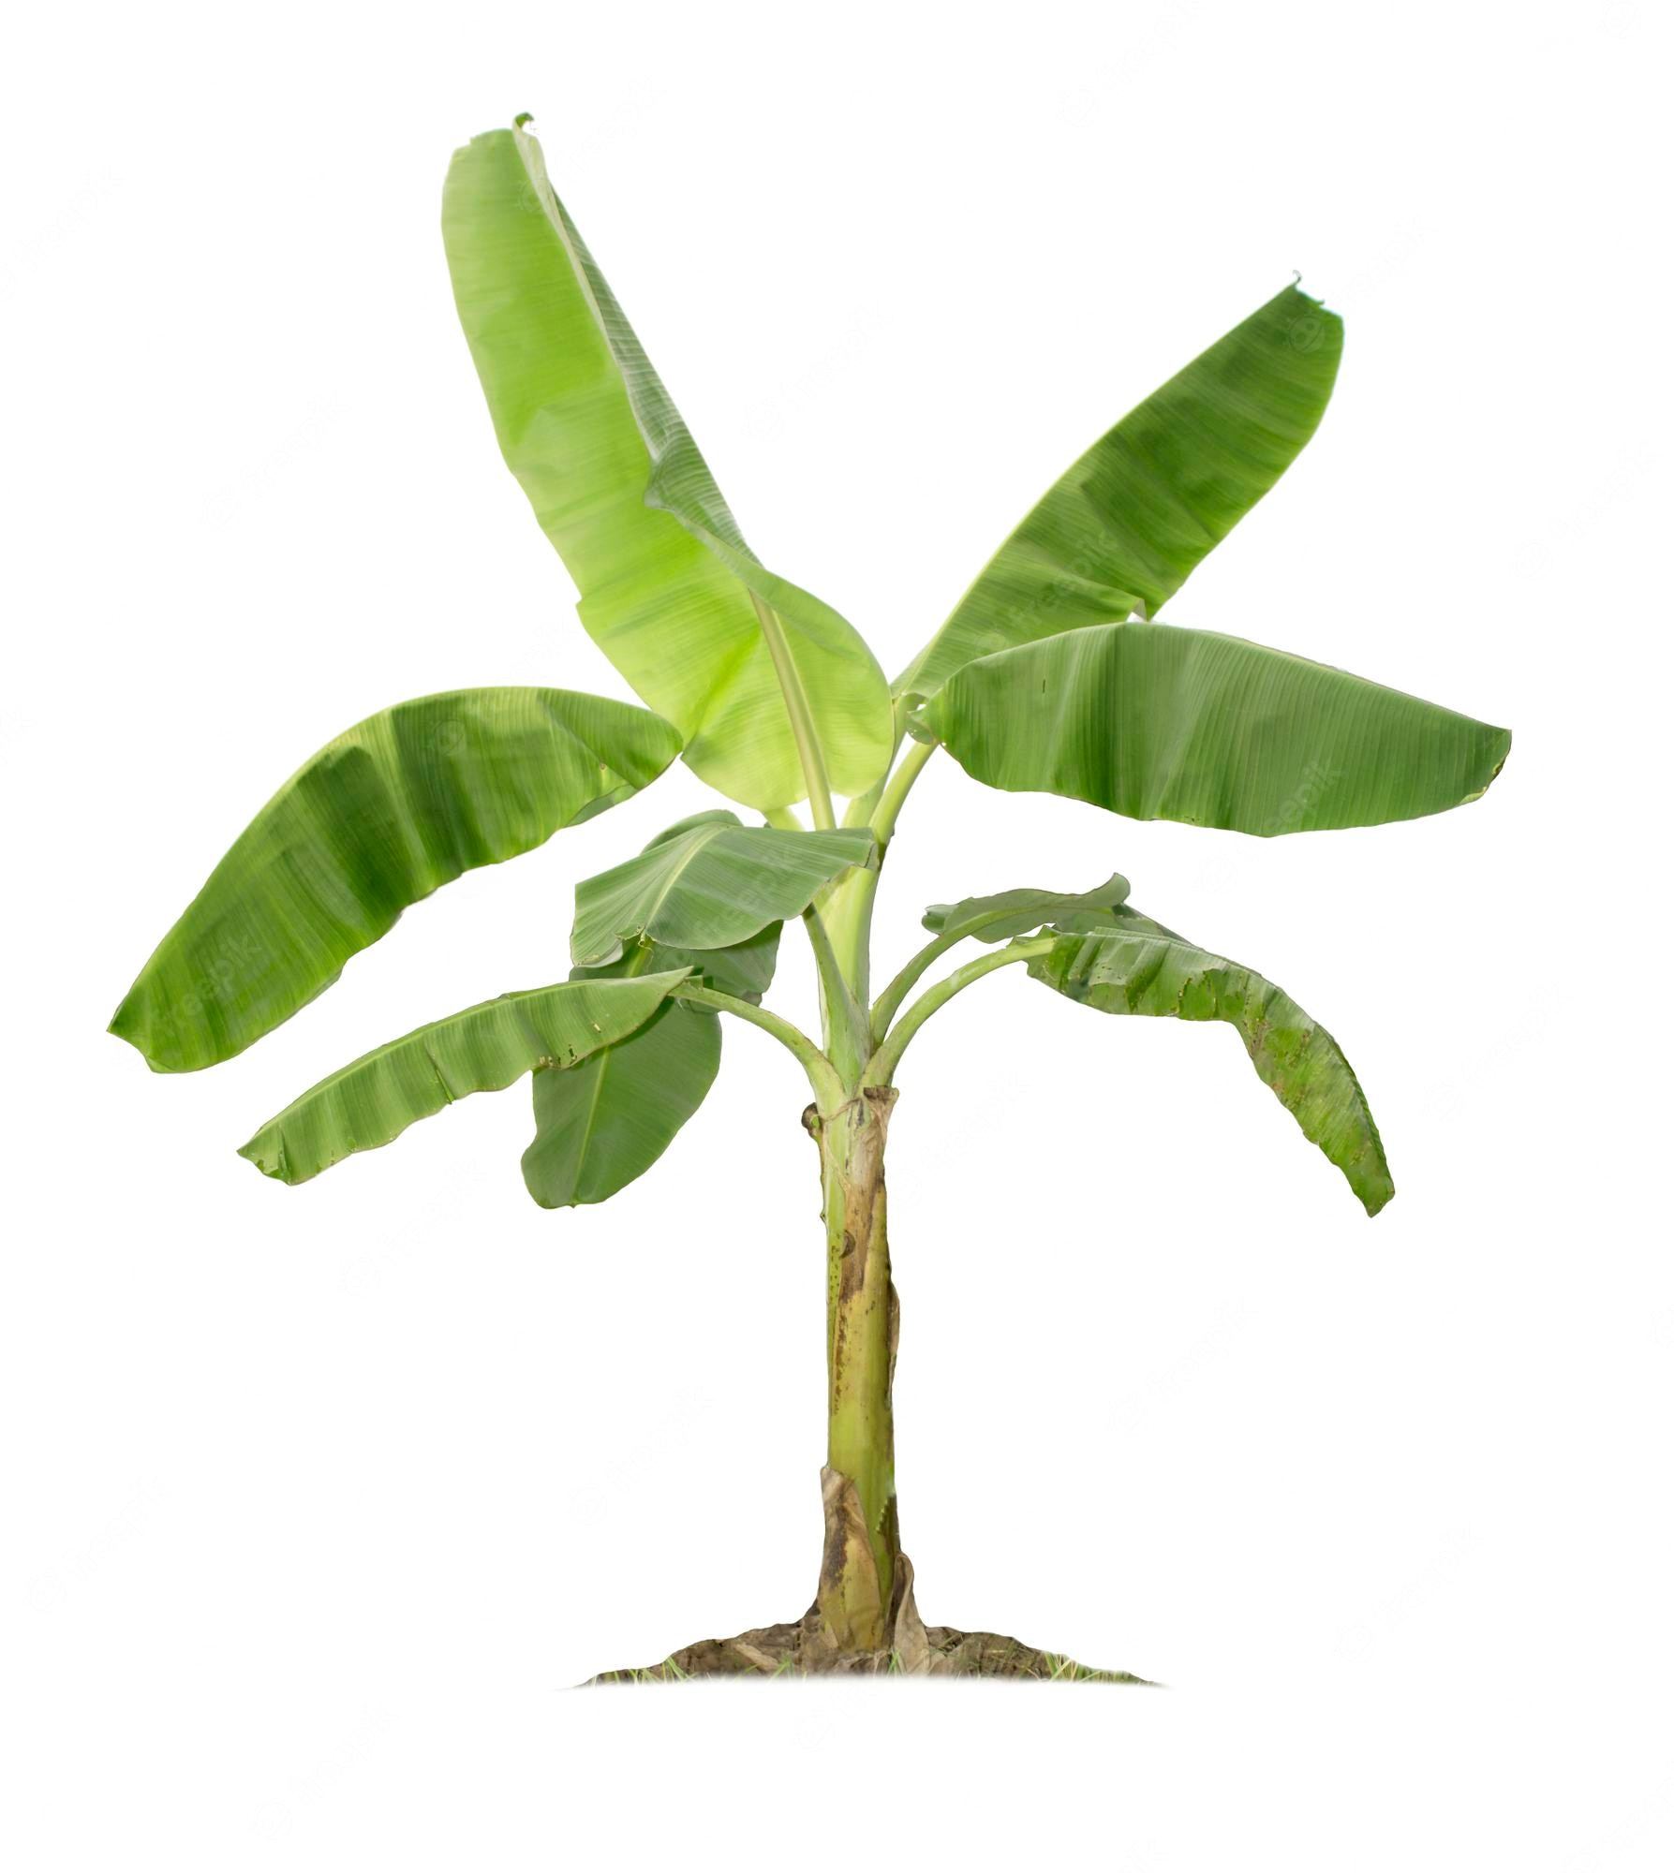
Introducción
Mediante el Arduino Nano BLE y una plataforma de IoT monitoreamos el estado de salud de una planta.
Los datos sensados son enviados a ThingBoards donde se tabula la información para su procesamiento.

Slide 3

Objetivos
● Monitorear distintas variables como lo son la temperatura, el nivel de humedad.
● Automatización y recolección de datos de forma remota.
● Obtener periódicamente el color de la planta con el fin de observar problemas en las relacionadas a hongos o insectos, así mismo carencias nutricionales basadas en el color de las hojas.

Slide 4
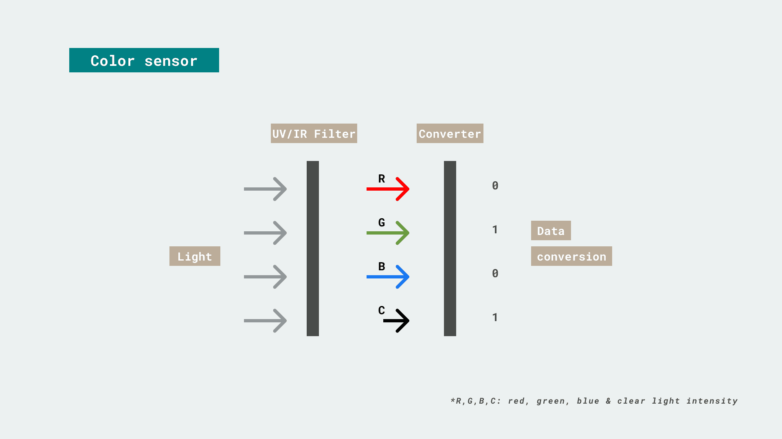
Sensado del color

Slide 5
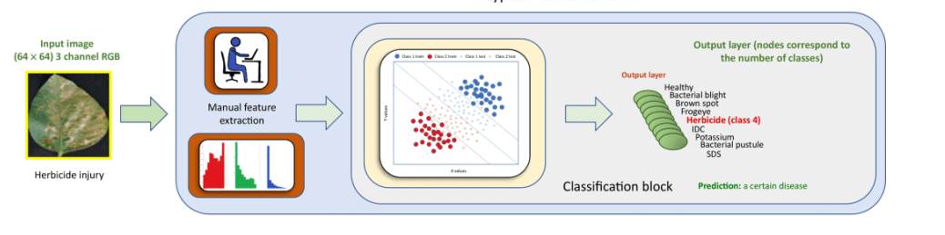
Categorización del color mediante ML

Slide 6

Medicíones adicionales
Temperatura
Presión
Distancia

Slide 7
ThingsBoard
Los datos sensados son enviados al ThingBoards.
Aquí los datos son tabulados y el estado de la planta es evaluado.

Slide 8
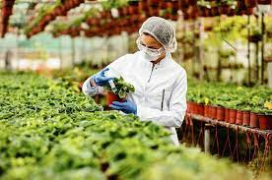
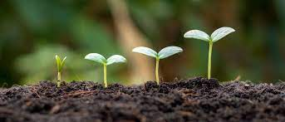
JUStificacion

Slide 9
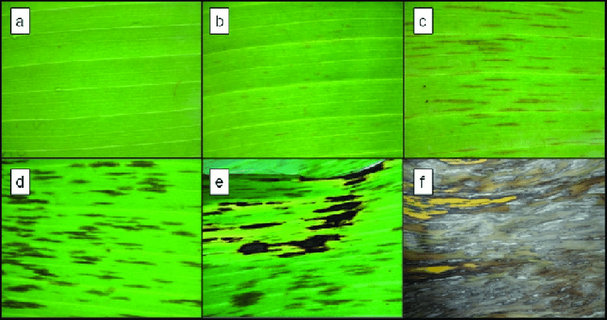
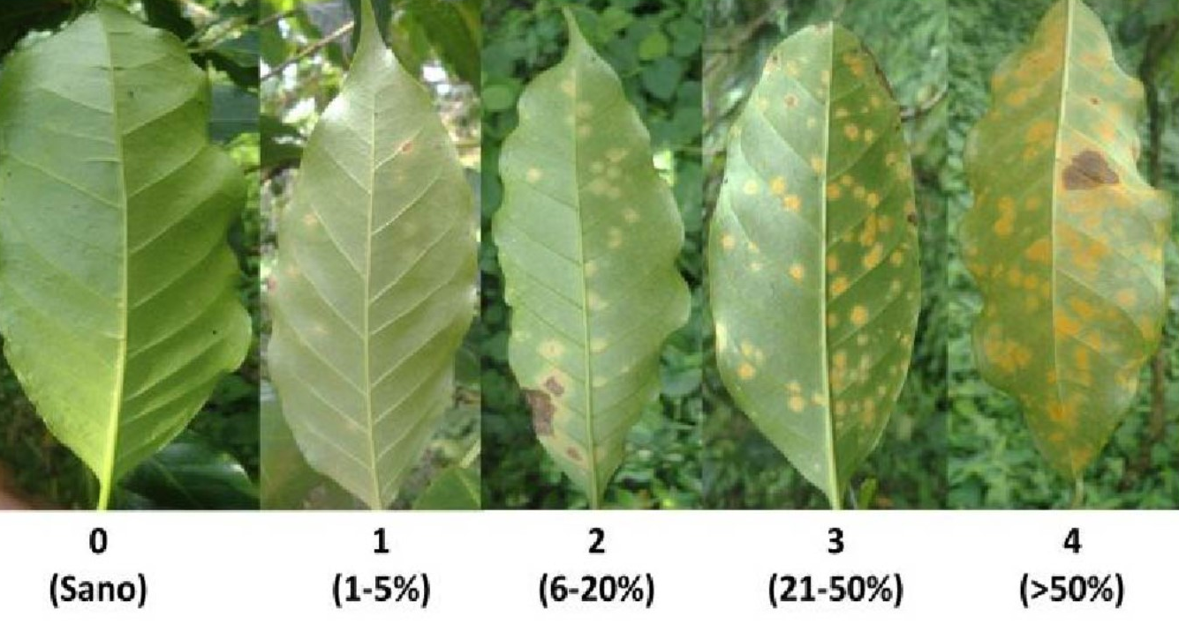
COLOR DE LAS HOJAS

Slide 10
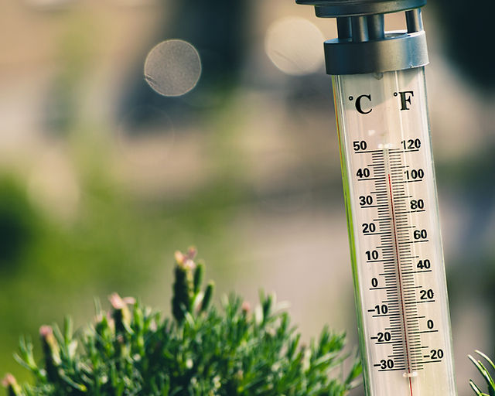
Temperatura y presion atmosferica

Slide 11
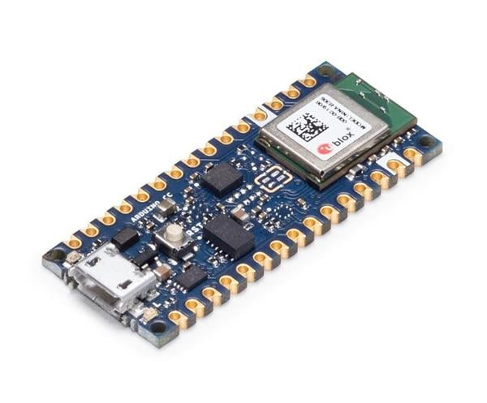
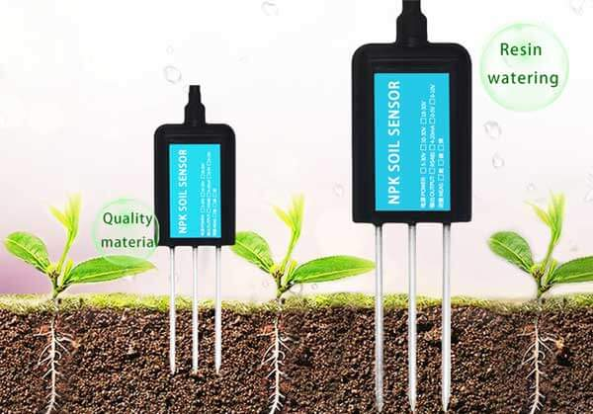
OPCIones

Slide 12
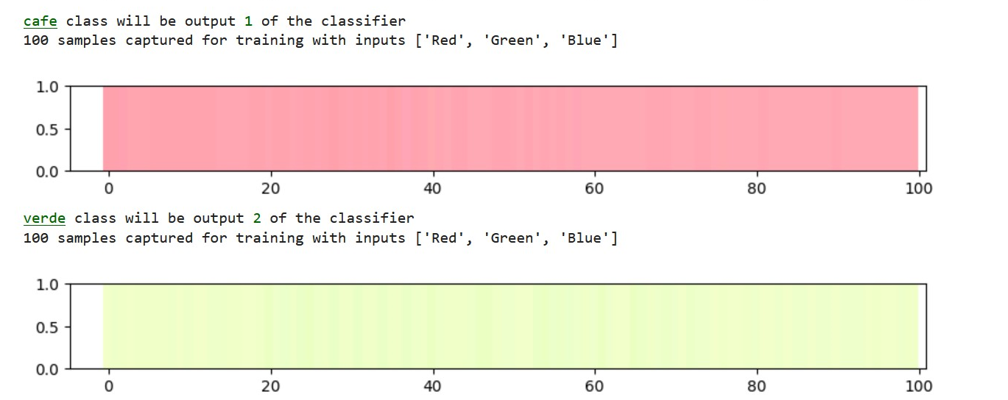
MODELO

Slide 13
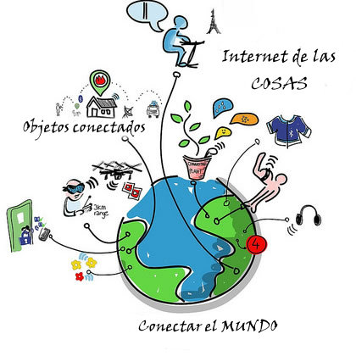
Internet de las cosas

Slide 14


PYTHON (ARCHIVOS .CSV)

Slide 15
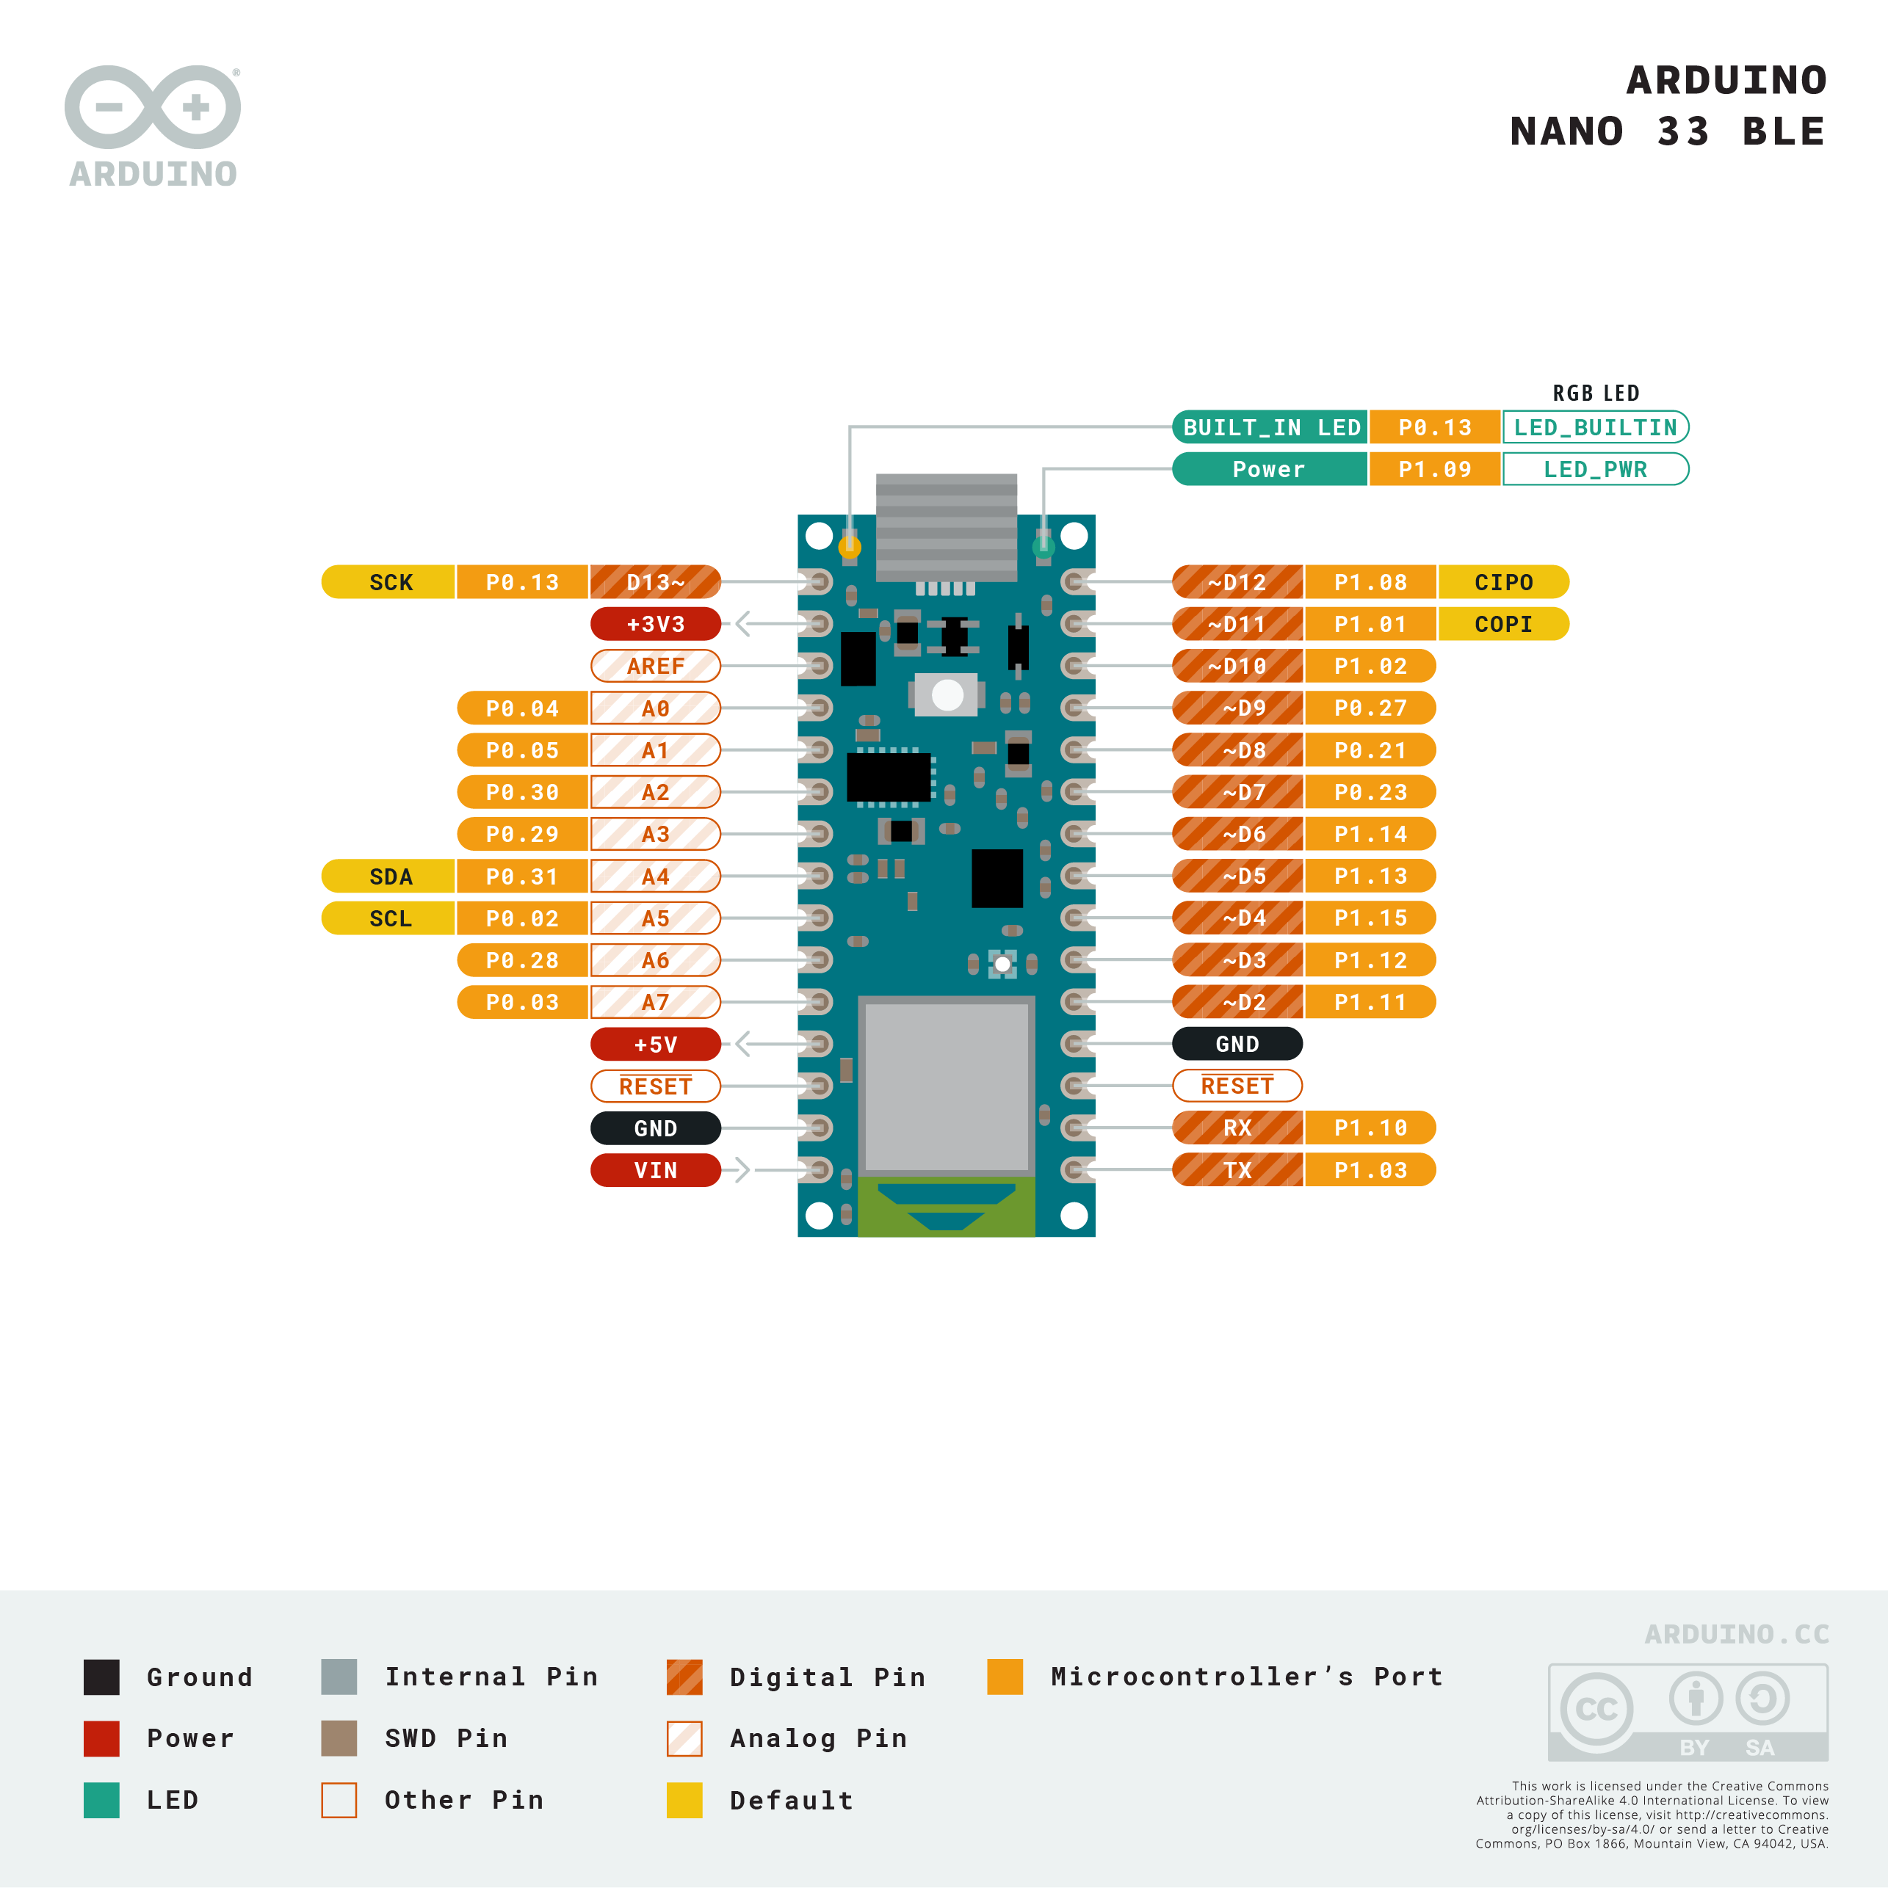
SENSORES

Slide 16
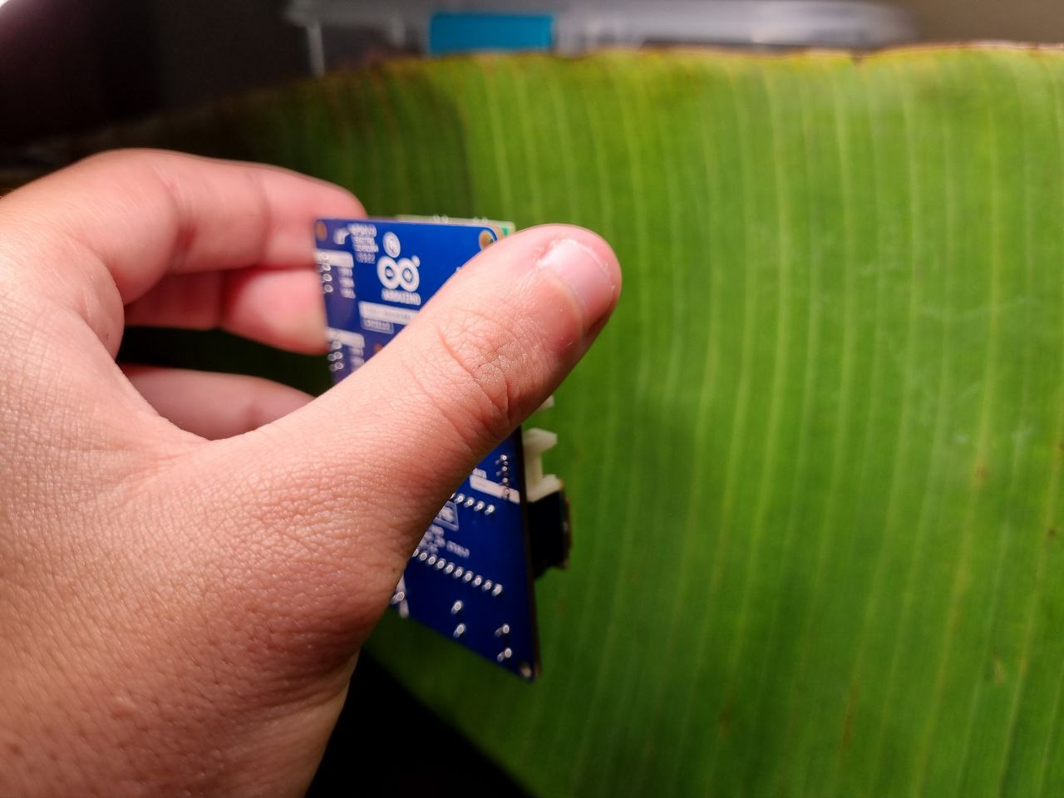
Conclusiones

Slide 17
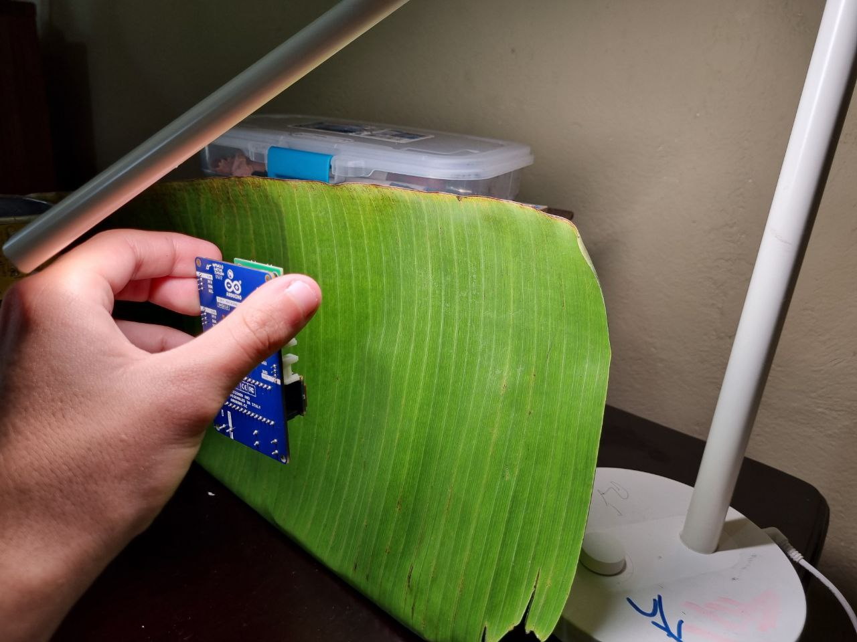
RECOMENDACIONES

Slide 18
Referencias
Referencias
S1, M. K. (2021). DETERMINATION OF SOIL NUTRIENTS USING ARDUINO. International Research Journal of Engineering and Technology (IRJET), 114-116.
V. Adamchuk, J. Hummel, M. Morgan and S. Upadhyaya, "On-the-go soil sensors for precision agriculture", Computers and Electronics in Agriculture, vol. 44, no. 1, pp. 71-91, 2004.
I. Mat, M. R. M. Kassim, A. N. Harun, “Precision Agriculture Applications using Wireless Moisture Sensor Network”, 2015 IEEE 12th Malaysia International Conference on Communications (MICC), Kuching, Malaysia, pp. 18-23, 2015.
V, M. N. (2021). Development and testing of soil NPK, moisture and temperature sensing gadget. Journal of Applied Technology and Innovation, 72-78.
Citas
[1]https://pyimagesearch.com/2022/08/10/computer-vision-and-deep-learning-for-agriculture /

